Slide 1

Челябинская область
государственное бюджетное профессиональное образовательное учреждение «Магнитогорский педагогический колледж»
Презентация проекта по внедрению бережливых технологий в системе образования
Челябинской области
«Оптимизация процесса сбора и обработки информации о деятельности работников при начислении стимулирующих выплат ГБПОУ «Магнитогорский педагогический колледж»
Директор ГБПОУ «МПК»
О.Ю.Леушканова
Магнитогорск -2024г.

Slide 2
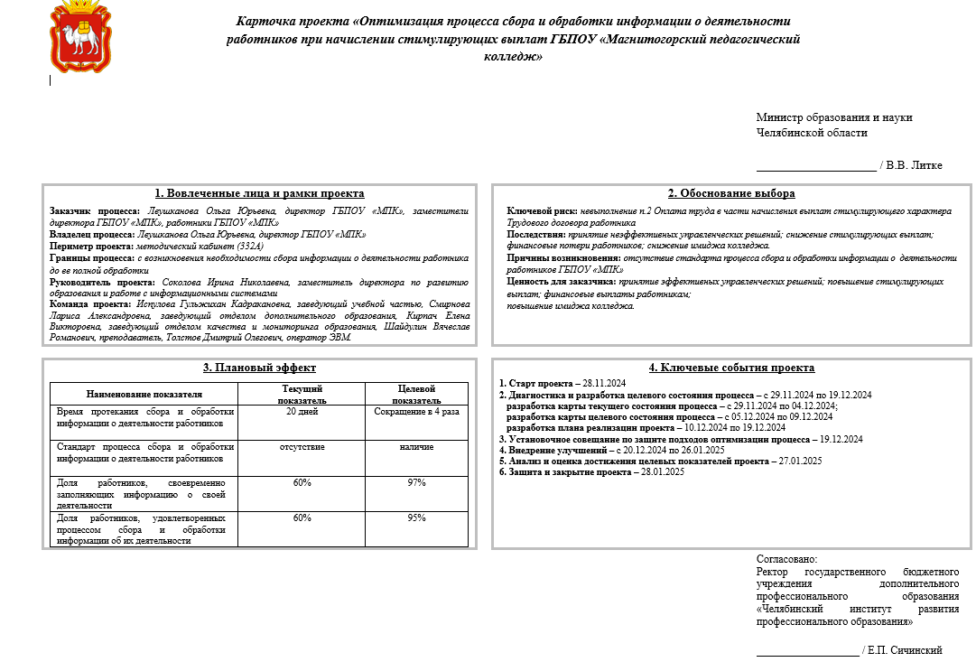
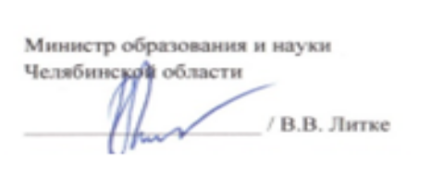
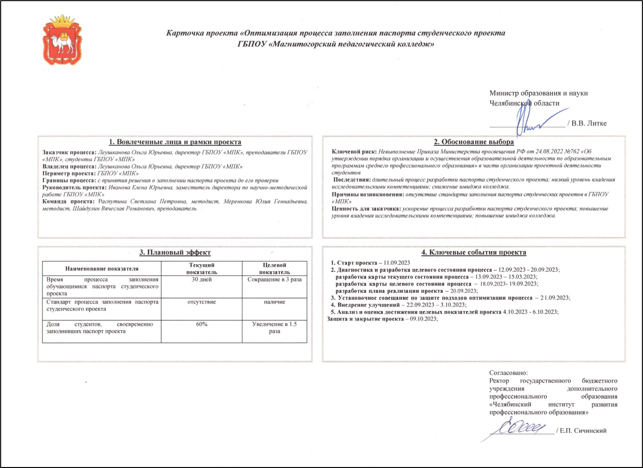
Челябинская область
2

Slide 3
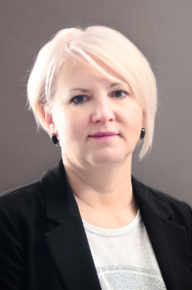
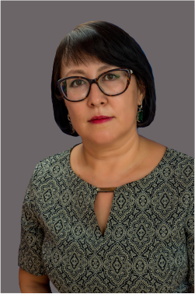
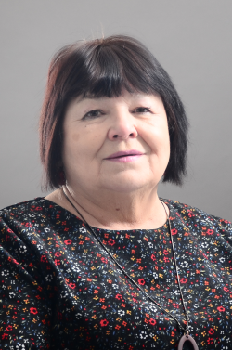
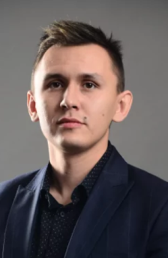
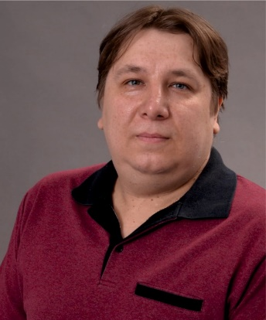
Челябинская область
Руководитель и команда проекта
Руководитель проекта – Соколова Ирина Николаевна, заместитель директора по развитию образования и работе с информационными системами
Команда проекта:
Испулова Гульжихан Кадракановна, заведующий учебной частью Смирнова Лариса Александровна, заведующий отделом дополнительного образования
Кирпач Елена Викторовна, заведующий отделом качества и мониторинга образования
Шайдулин Вячеслав Романович, преподаватель,
Толстов Дмитрий Олегович, оператор ЭВМ.
3

Slide 4
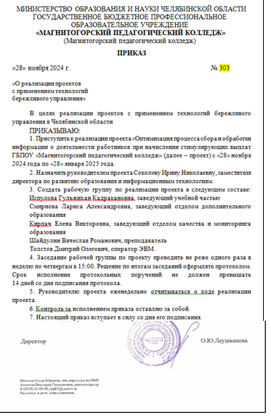
Челябинская область
Приказ об открытии проекта
4

Slide 5
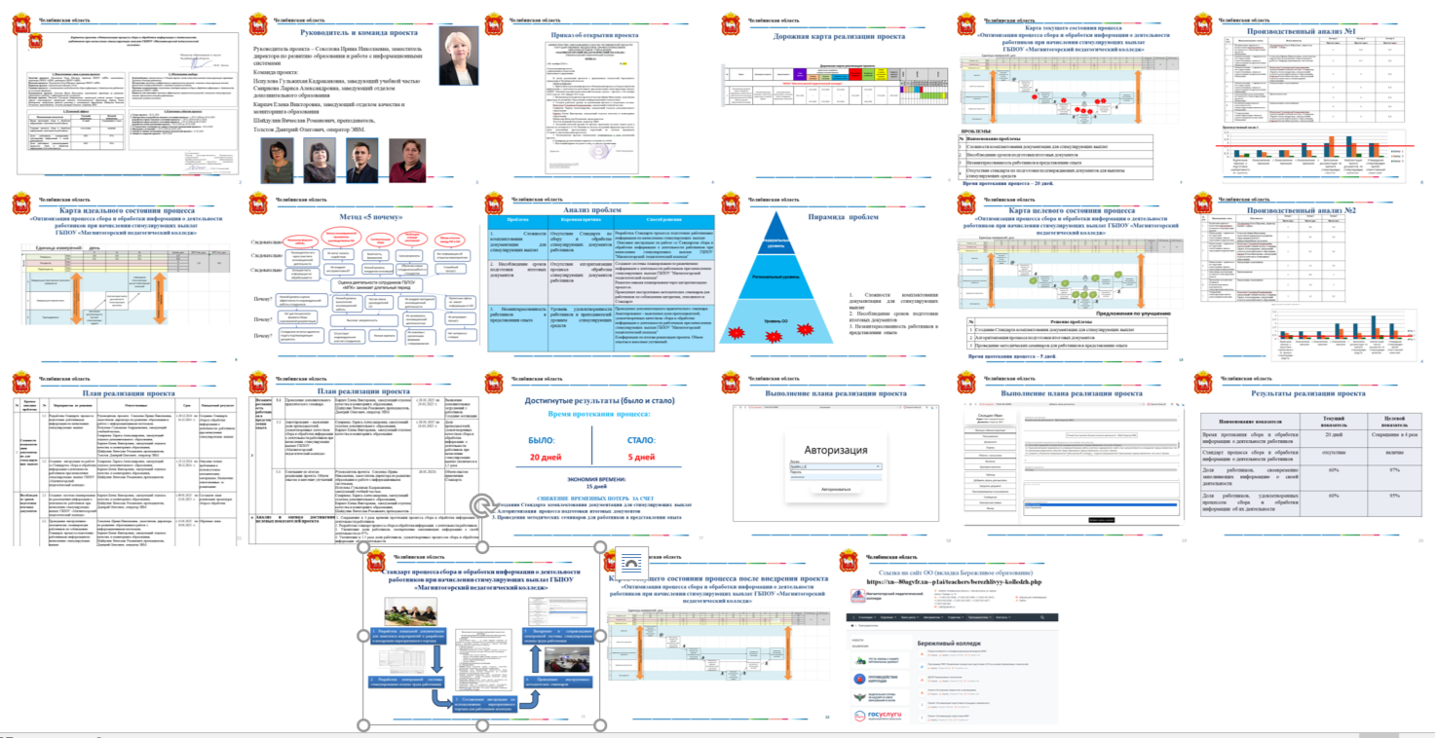
Челябинская область
Стенд реализации проекта
5

Slide 6
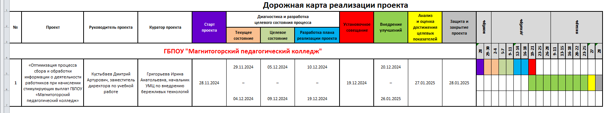
Челябинская область
Дорожная карта реализации проекта

Slide 7
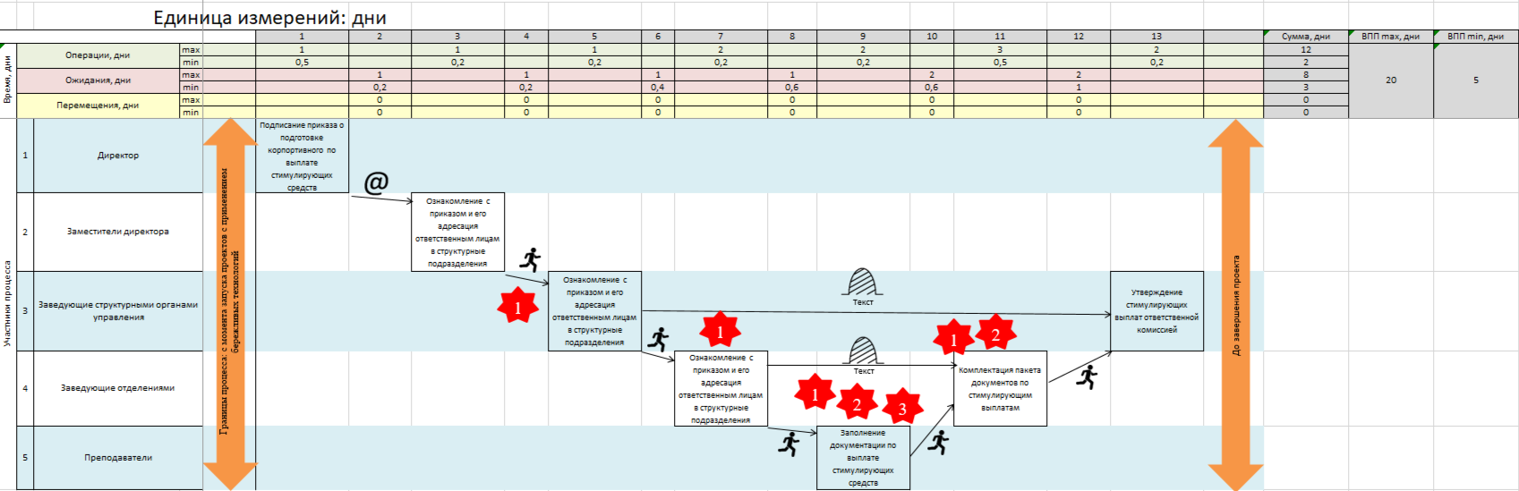
Челябинская область
Карта текущего состояния процесса
«Оптимизация процесса сбора и обработки информации о деятельности работников при начислении стимулирующих выплат
ГБПОУ «Магнитогорский педагогический колледж»
ПРОБЛЕМЫ:
№ | Наименование проблемы
1 | Сложности комплектования документации для стимулирующих выплат
2 | Несоблюдение сроков подготовки итоговых документов
3 | Незаинтересованность работников в представлении опыта
4 | Отсутствие стандарта по подготовке подтверждающих документов для выплаты стимулирующих средств
Время протекания процесса – 20 дней.

Slide 8
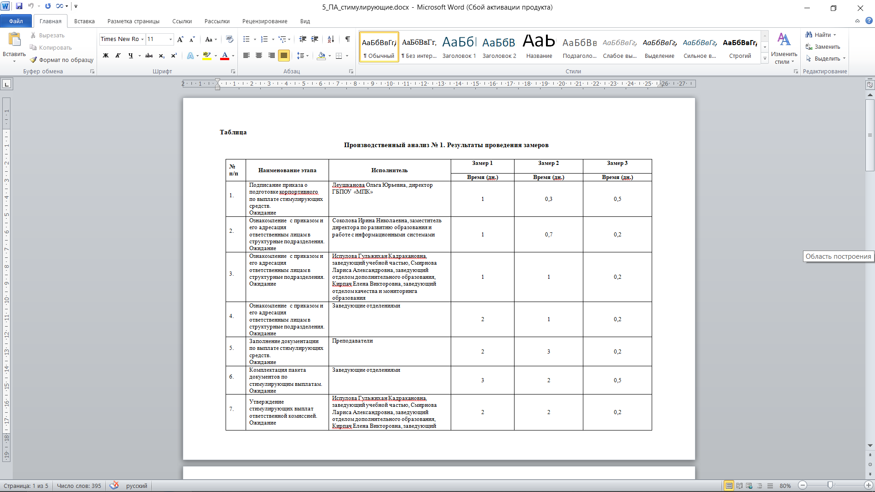
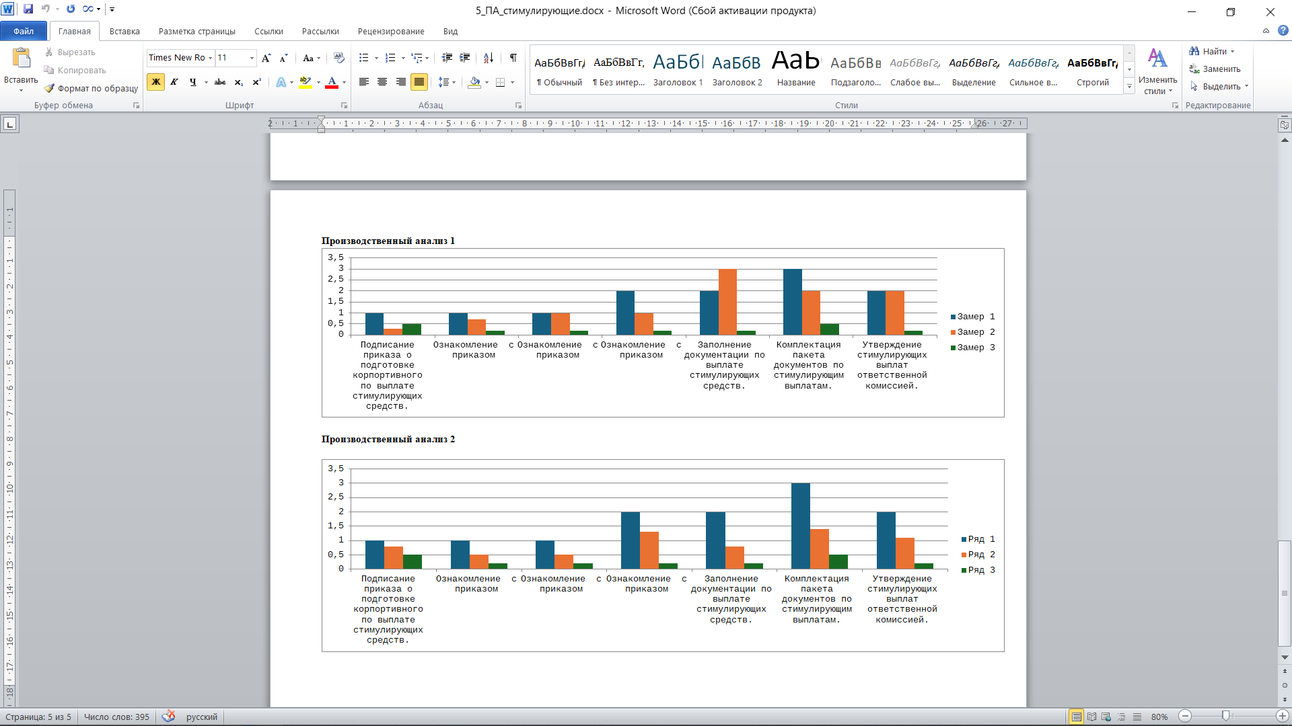
Челябинская область
Производственный анализ №1 «Оптимизация процесса сбора и обработки информации о деятельности работников при начислении стимулирующих выплат
ГБПОУ «Магнитогорский педагогический колледж»
8

Slide 9
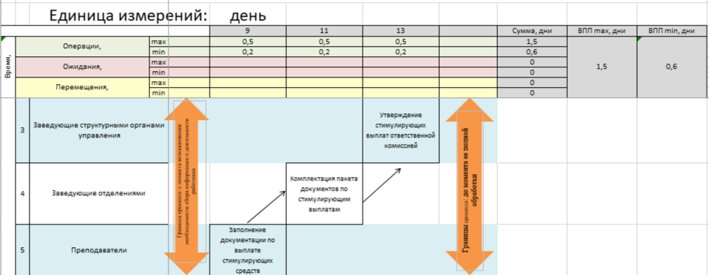
Челябинская область
Карта идеального состояния процесса
«Оптимизация процесса сбора и обработки информации о деятельности работников при начислении стимулирующих выплат
ГБПОУ «Магнитогорский педагогический колледж»

Slide 10
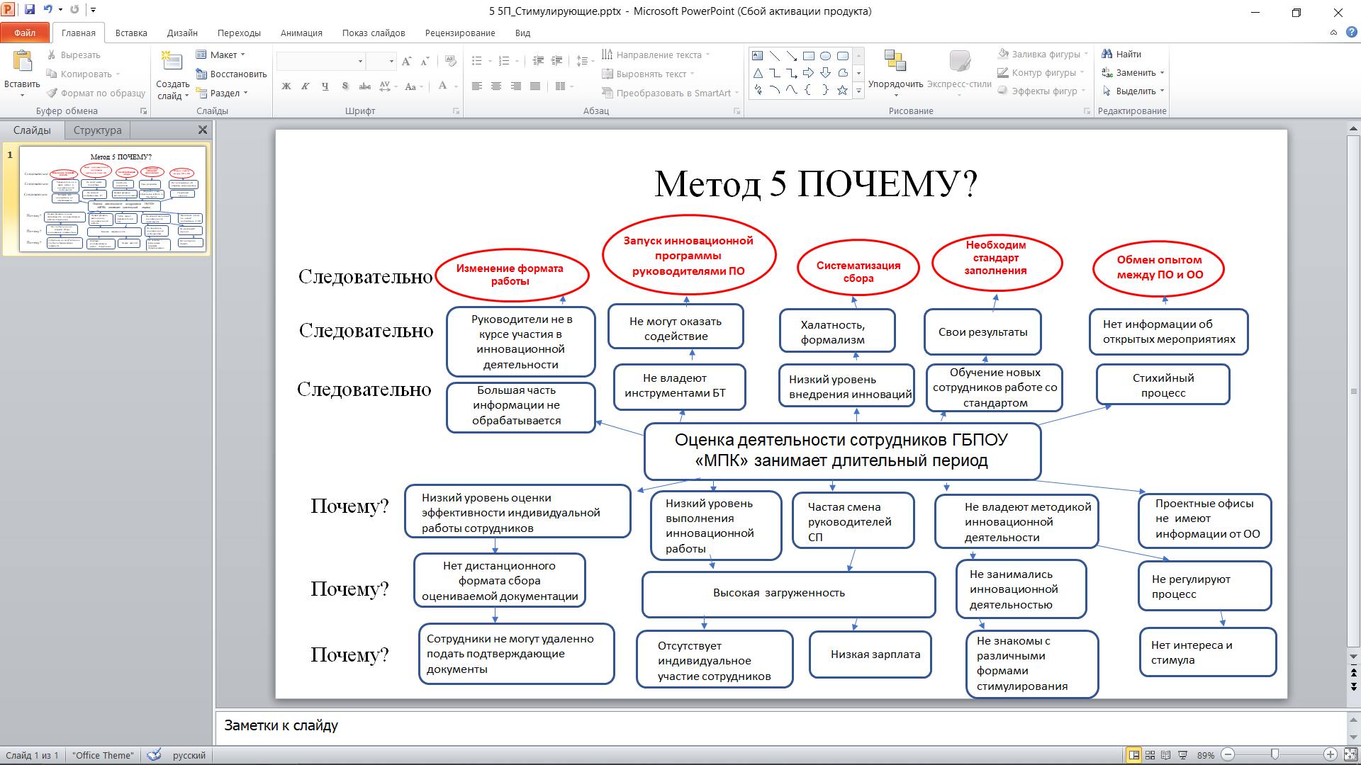
Челябинская область
Метод «5 почему»

Slide 11
Челябинская область
Анализ проблем
Проблема | Коренная причина | Способ решения
1. Сложности комплектования документации для стимулирующих выплат | Отсутствие Стандарта по сбору и обработке стимулирующих документов работников | Разработка Стандарта процесса подготовки работниками информации по начислению стимулирующих выплат Описание инструкции по работе со Стандартом сбора и обработки информации о деятельности работников при начислении стимулирующих выплат ГБПОУ "Магнитогорский педагогический колледж"
2. Несоблюдение сроков подготовки итоговых документов | Отсутствие алгоритмизации процесса обработки стимулирующих документов работников | Создание системы планирования по размещению информации о деятельности работников при начислении стимулирующих выплат ГБПОУ "Магнитогорский педагогический колледж" Развитие навыка планирования через алгоритмизацию процесса. Проведение инструктивно-методических семинаров для работников по соблюдению алгоритма, описанного в Стандарте
3. Незаинтересованность работников в представлении опыта | Уровень удовлетворенности работников и преподавателей уровнем стимулирующих средств | Проведение дополнительного практического семинара. Анкетирование – выяснение доли преподавателей, удовлетворенных качеством сбора и обработки информации о деятельности работников при начислении стимулирующих выплат ГБПОУ "Магнитогорский педагогический колледж" Конференция по итогам реализации проекта. Обмен опытом и внесение улучшений.

Slide 12
Челябинская область
Федеральный
уровень
Региональный уровень
Уровень ОО
Пирамида проблем
1. Сложности комплектования документации для стимулирующих выплат
2. Несоблюдение сроков подготовки итоговых документов
3. Незаинтересованность работников в представлении опыта
1
3
2

Slide 13
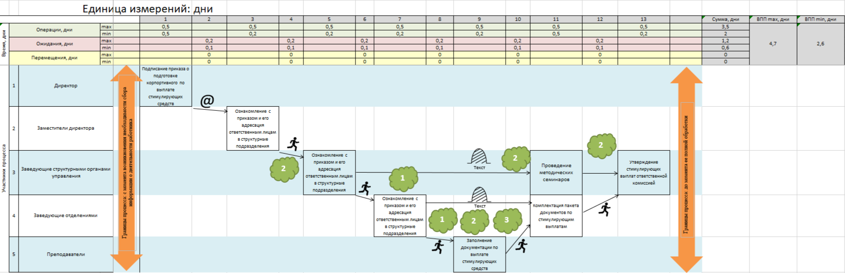
Челябинская область
Карта целевого состояния процесса
«Оптимизация процесса сбора и обработки информации о деятельности работников при начислении стимулирующих выплат ГБПОУ «Магнитогорский педагогический колледж»
Предложения по улучшению
№ | Решение проблемы
1 | Создание Стандарта комплектования документации для стимулирующих выплат
2 | Алгоритмизация процесса подготовки итоговых документов
3 | Проведение методических семинаров для работников в представлении опыта
Время протекания процесса – 5 дней.

Slide 14
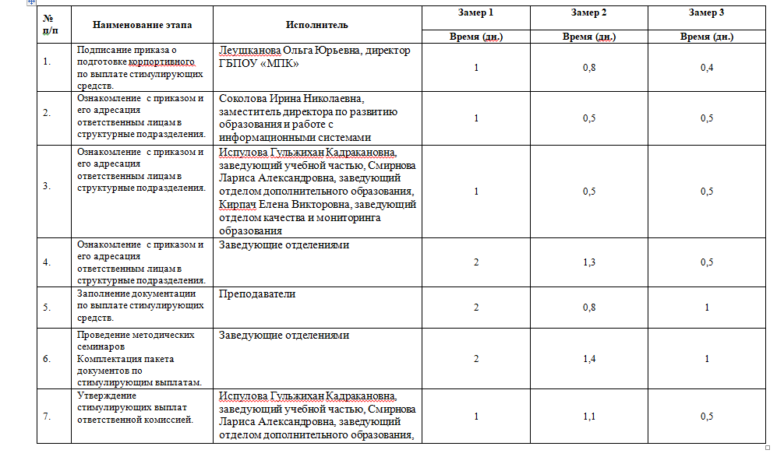
Челябинская область
Производственный анализ №2 «Оптимизация процесса сбора и обработки информации о деятельности работников при начислении стимулирующих выплат ГБПОУ «Магнитогорский педагогический колледж»
14

Slide 15
Челябинская область
План реализации проекта
№ | Краткое описание проблемы | № | Мероприятия по решению | Ответственные | Срок | Ожидаемый результат
1 | Сложности комплектования документации для стимулирующих выплат | 1.1 | Разработка Стандарта процесса подготовки работниками информации по начислению стимулирующих выплат | Руководитель проекта: Соколова Ирина Николаевна, заместитель директора по развитию образования и работе с информационными системами, Испулова Гульжихан Кадракановна, заведующий учебной частью, Смирнова Лариса Александровна, заведующий отделом дополнительного образования, Кирпач Елена Викторовна, заведующий отделом качества и мониторинга образования, Шайдулин Вячеслав Романович, преподаватель, Толстов Дмитрий Олегович, оператор ЭВМ | с 20.12.2024 по 24.12.2024 г. | Создание Стандарта сбора и обработки информации о деятельности работников при начислении стимулирующих выплат
 |  | 1.2 | Создание инструкции по работе со Стандартом сбора и обработки информации о деятельности работников при начислении стимулирующих выплат ГБПОУ «Магнитогорский педагогический колледж» | Смирнова Лариса Александровна, заведующий отделом дополнительного образования, Кирпач Елена Викторовна, заведующий отделом качества и мониторинга образования, Шайдулин Вячеслав Романович, преподаватель | с 25.12.2024 по 28.12.2024 г. | Описаны четкие требования к используемым методическим материалам. Назначены ответственные за реализацию
2 | Несоблюдение сроков подготовки итоговых документов | 2.1 | Создание системы планирования по размещению информации о деятельности работников при начислении стимулирующих выплат ГБПОУ «Магнитогорский педагогический колледж» | Кирпач Елена Викторовна, заведующий отделом качества и мониторинга образования, Шайдулин Вячеслав Романович, преподаватель, Дмитрий Олегович, оператор ЭВМ | с 09.01.2025 по 12.01.2025 г. | Составлен план реализации процедуры сбора и обработки
 |  | 2.2. | Проведение инструктивно-методически семинаров для работников по соблюдению Стандарта процесса подготовки работниками информации по начислению стимулирующих выплат | Соколова Ирина Николаевна, заместитель директора по развитию образования и работе с информационными системами, Кирпач Елена Викторовна, заведующий отделом качества и мониторинга образования, Шайдулин Вячеслав Романович, преподаватель, Дмитрий Олегович, оператор ЭВМ. | с 13.01.2025 по 19.01.2025 г. | Обратная связь

Slide 16
Челябинская область
План реализации проекта
3 | Незаинтересованность работников в представлении опыта | 3.1 | Проведение дополнительного практического семинара | Кирпач Елена Викторовна, заведующий отделом качества и мониторинга образования, Шайдулин Вячеслав Романович, преподаватель, Дмитрий Олегович, оператор ЭВМ | с 20.01.2025 по 24.01.2025 г. | Выявление дополнительных затруднений у работников. Создание мотивации
 |  | 3.2 | Анкетирование – выяснение доли преподавателей, удовлетворенных качеством сбора и обработки информации о деятельности работников при начислении стимулирующих выплат ГБПОУ «Магнитогорский педагогический колледж» | Смирнова Лариса Александровна, заведующий отделом дополнительного образования, Кирпач Елена Викторовна, заведующий отделом качества и мониторинга образования | с 20.01.2025 по 24.01.2025 г. | Доля преподавателей, удовлетворенных качеством сбора и обработки информации о деятельности работников при начислении стимулирующих выплат увеличится в 1,5 раза
 |  | 3.3. | Совещание по итогам реализации проекта. Обмен опытом и внесение улучшений | Руководитель проекта: Соколова Ирина Николаевна, заместитель директора по развитию образования и работе с информационными системами, Испулова Гульжихан Кадракановна, заведующий учебной частью, Смирнова Лариса Александровна, заведующий отделом дополнительного образования, Кирпач Елена Викторовна, заведующий отделом качества и мониторинга образования, Шайдулин Вячеслав Романович, преподаватель | 26.01.2025г. | Обмен опытом применения Стандарта
4 | Анализ и оценка достижения целевых показателей проекта |  |  | 1. Сокращение в 4 раза времени протекания процесса сбора и обработки информации о деятельности работников 2. Разработан стандарт процесса сбора и обработки информации о деятельности работников 3. Увеличение доли работников, своевременно заполняющих информацию о своей деятельности до 97% 4. Увеличение в 1.5 раза доли работников, удовлетворенных процессом сбора и обработки информации об их деятельности

Slide 17
Достигнутые результаты (было и стало)
Челябинская область
Время протекания процесса:
БЫЛО:
20 дней
СТАЛО:
5 дней
ЭКОНОМИЯ ВРЕМЕНИ:
15 дней
СНИЖЕНИЕ ВРЕМЕННЫХ ПОТЕРЬ ЗА СЧЕТ
1. Создания Стандарта комплектования документации для стимулирующих выплат
2. Алгоритмизации процесса подготовки итоговых документов
3. Проведения методических семинаров для работников в представлении опыта

Slide 18
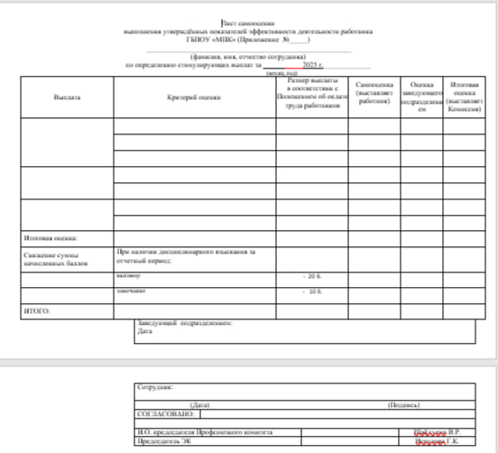
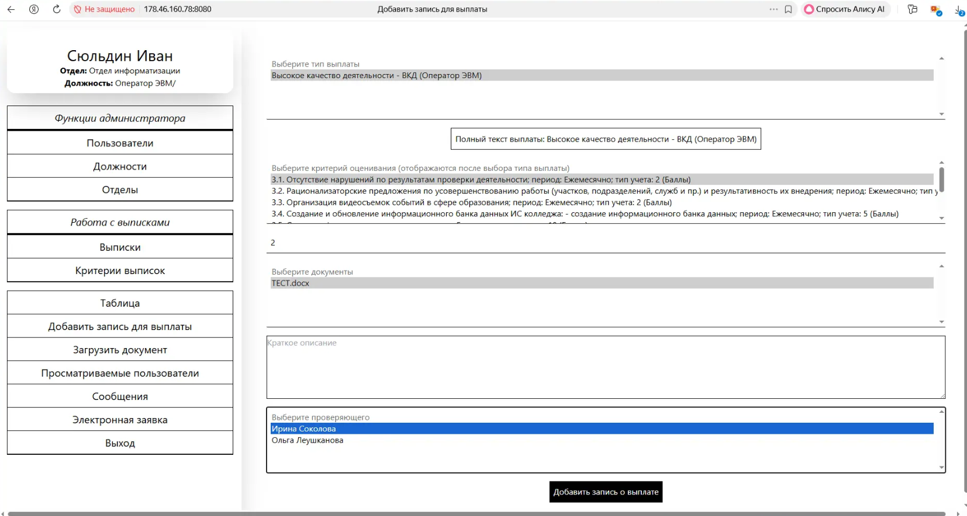
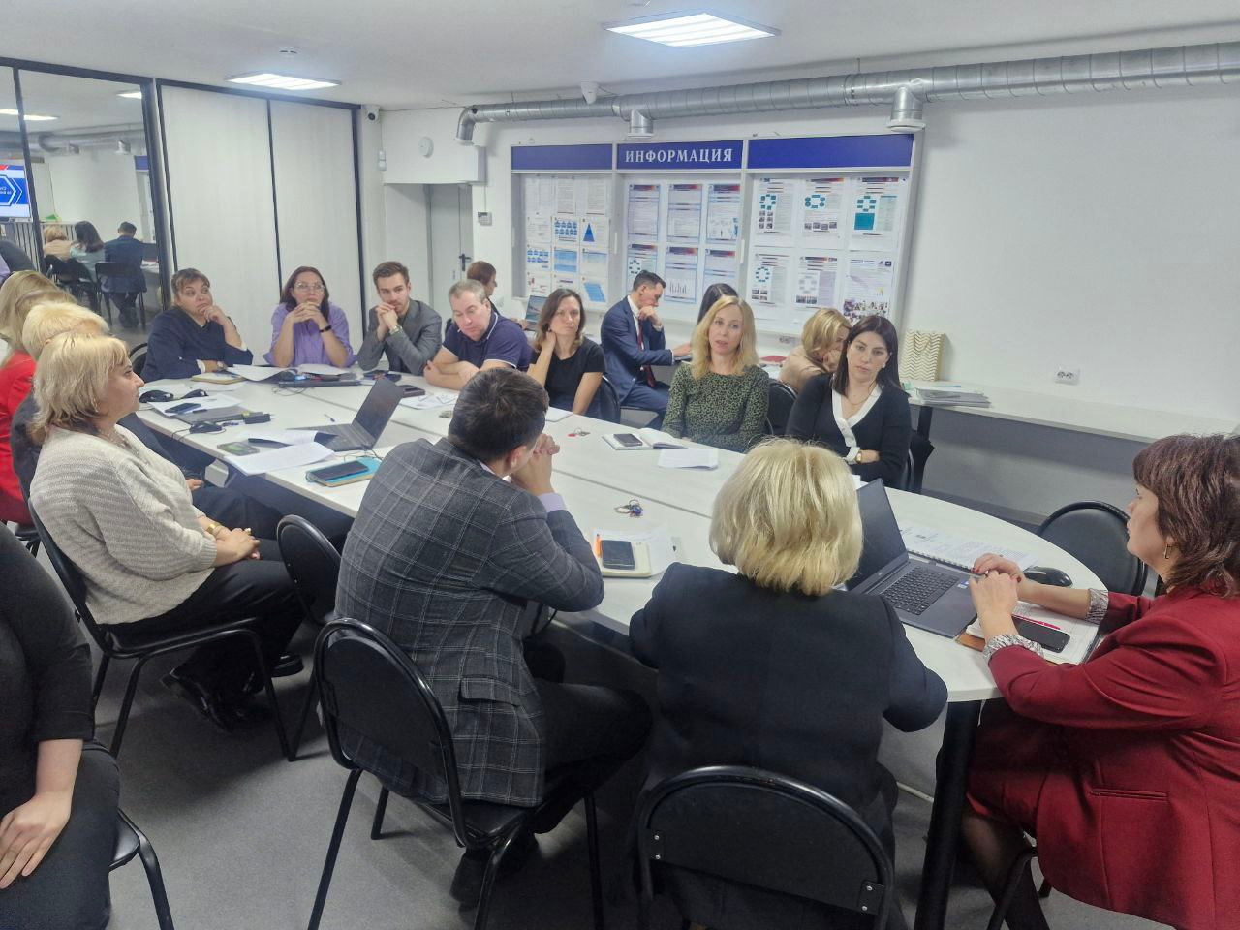
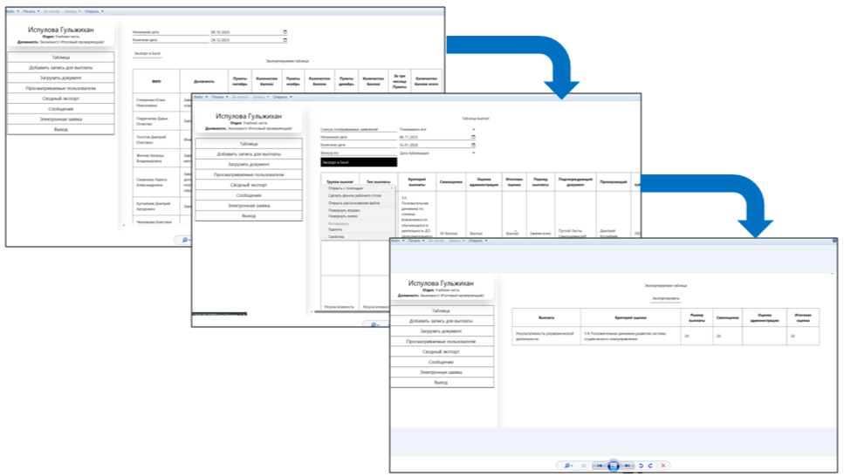
Челябинская область
ДО:
ПОСЛЕ:

Slide 19
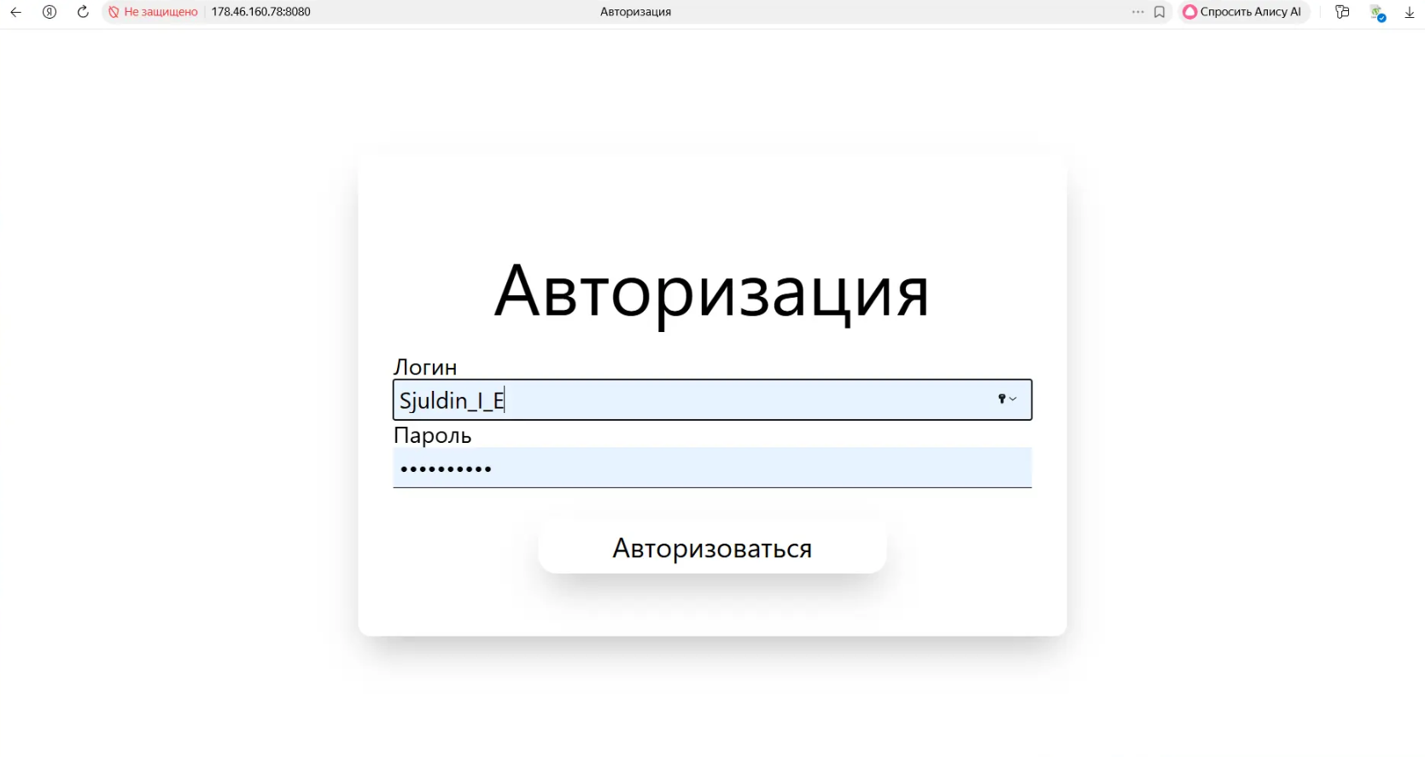
Челябинская область
Выполнение плана реализации проекта

Slide 20
Челябинская область
Выполнение плана реализации проекта

Slide 21
Челябинская область
Результаты реализации проекта
Наименование показателя | Текущий показатель | Целевой показатель
Время протекания сбора и обработки информации о деятельности работников | 20 дней | Сокращение в 4 раза
Стандарт процесса сбора и обработки информации о деятельности работников | отсутствие | наличие
Доля работников, своевременно заполняющих информацию о своей деятельности | 60% | 97%
Доля работников, удовлетворенных процессом сбора и обработки информации об их деятельности | 60% | 95%

Slide 22
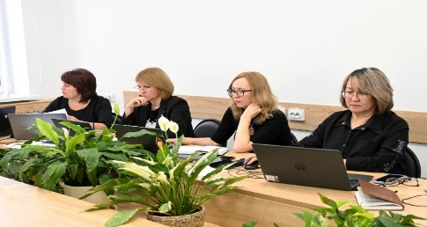
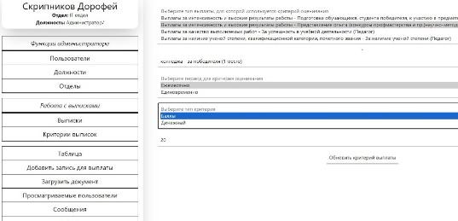
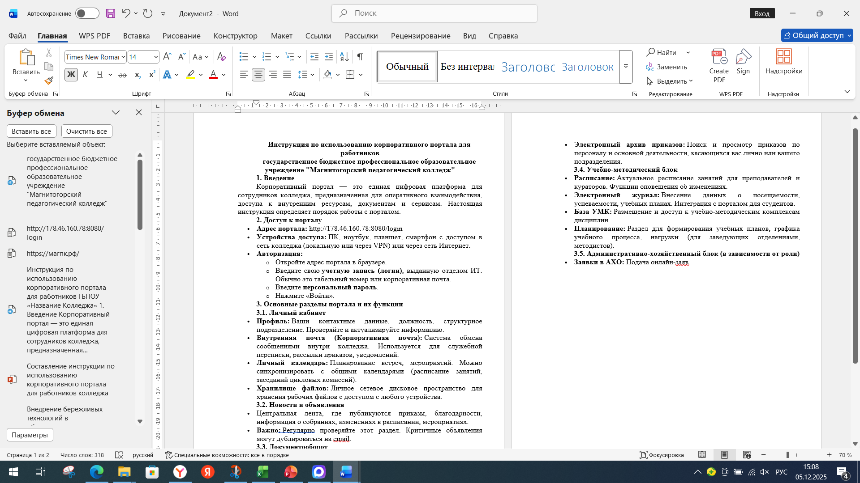
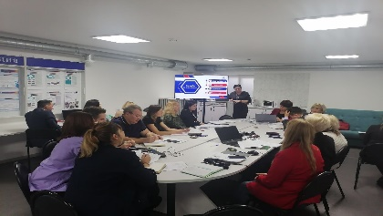
Стандарт процесса сбора и обработки информации о деятельности работников при начислении стимулирующих выплат ГБПОУ «Магнитогорский педагогический колледж»
Челябинская область
1. Разработка локальной документации для комплекса мероприятий п разработке и внедрению корпоративного портала
5. Внедрение и сопровождение электронной системы стимулирования оплаты труда работников
2. Разработка электронной системы стимулирования оплаты труда работников
4. Проведение инструктивно-методических семинаров
3. Составление инструкции по использованию корпоративного портала для работников колледжа

Slide 23
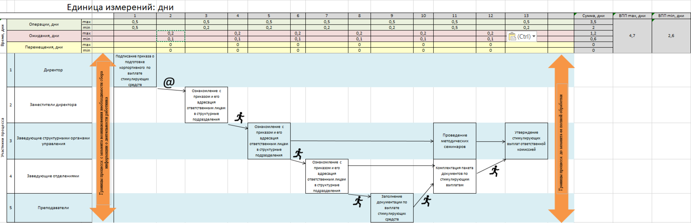
Челябинская область
Карта текущего состояния процесса после внедрения проекта
«Оптимизация процесса сбора и обработки информации о деятельности работников при начислении стимулирующих выплат ГБПОУ «Магнитогорский педагогический колледж»

Slide 24


Челябинская область
Ссылка на сайт ОО (вкладка Бережливое образование)
https://xn--80agvfr.xn--p1ai/teachers/berezhlivyy-kolledzh.php

